Slide 1
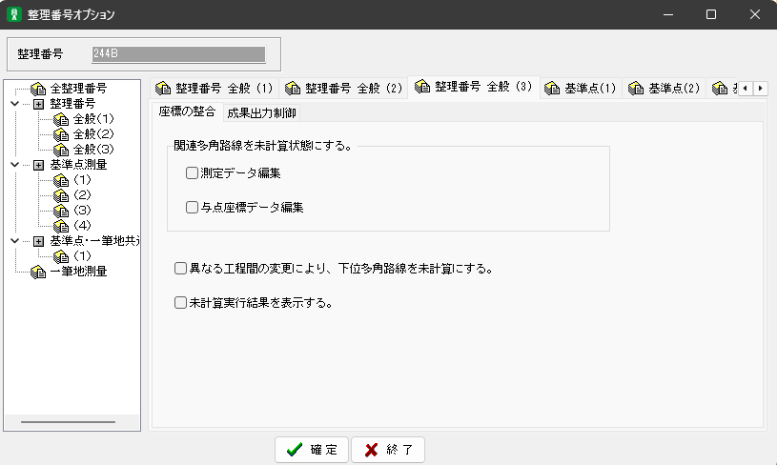
必要に応じて、
一時的に☑を外してください

Slide 2
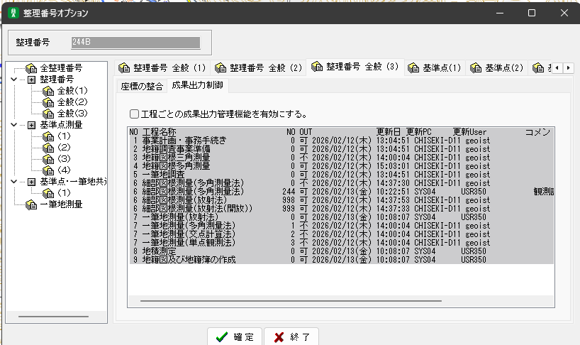
必要に応じて、
一時的に☑を外してください

Slide 3
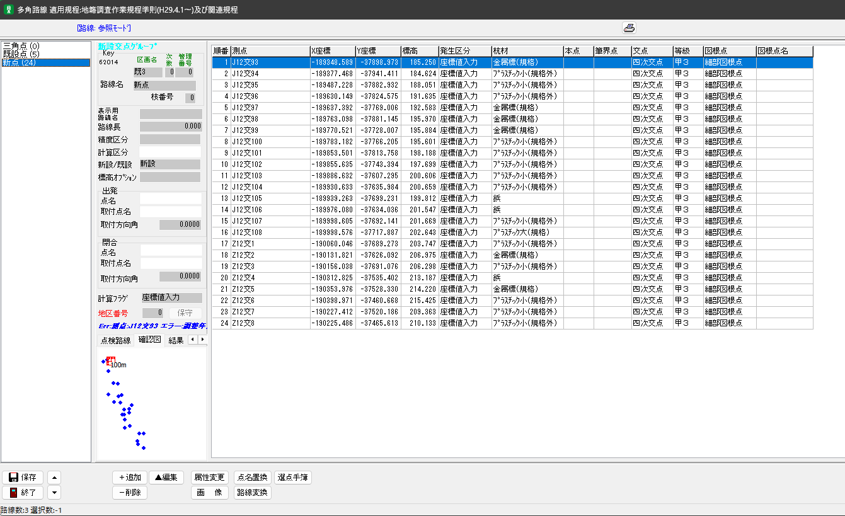
新設交点の属性を正確に
入力します。
細部図根1次の場合は、4次交点

Slide 4
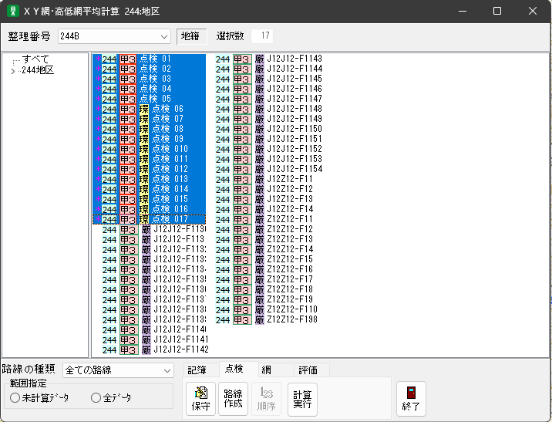
点検路線を選択し路線作成ボタンを押します。

Slide 5
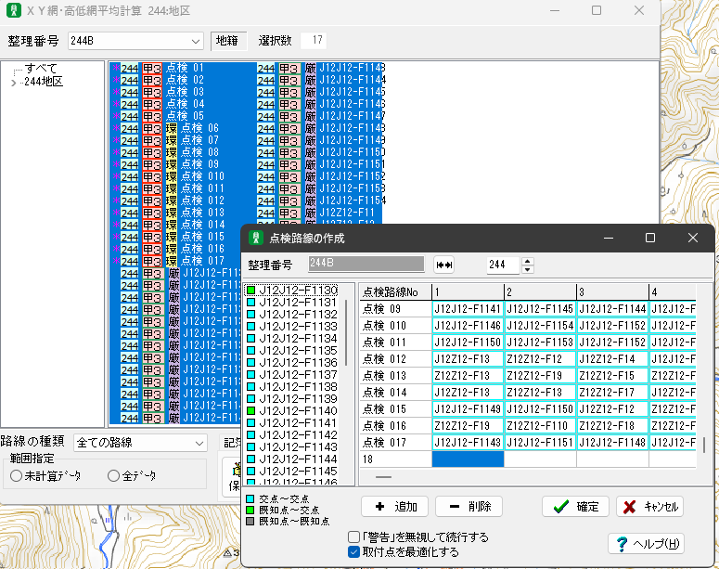
そのまま確定ボタンを押します。

Slide 6
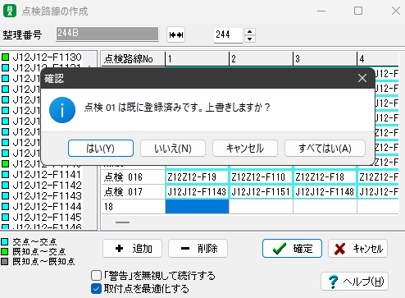
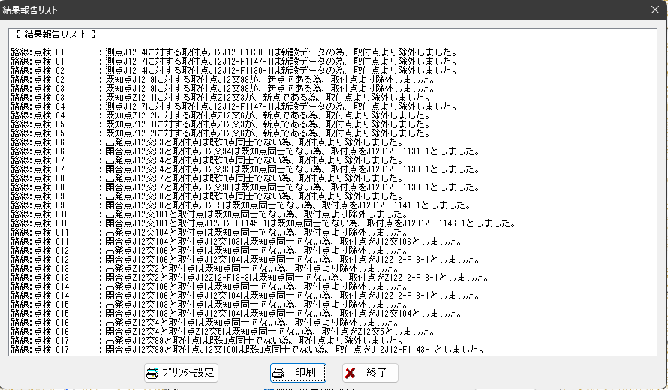
すべてはいボタンを押します。
点検路線に対する取付点を調整します。

Slide 7
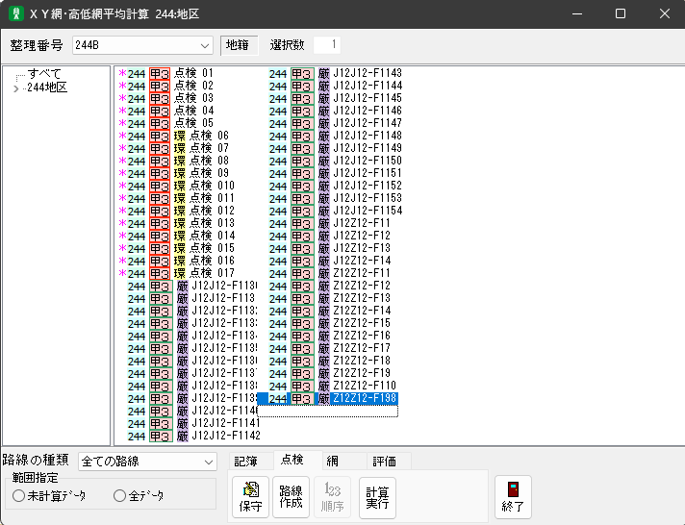
計算実行ボタンを押します

